Slide 1
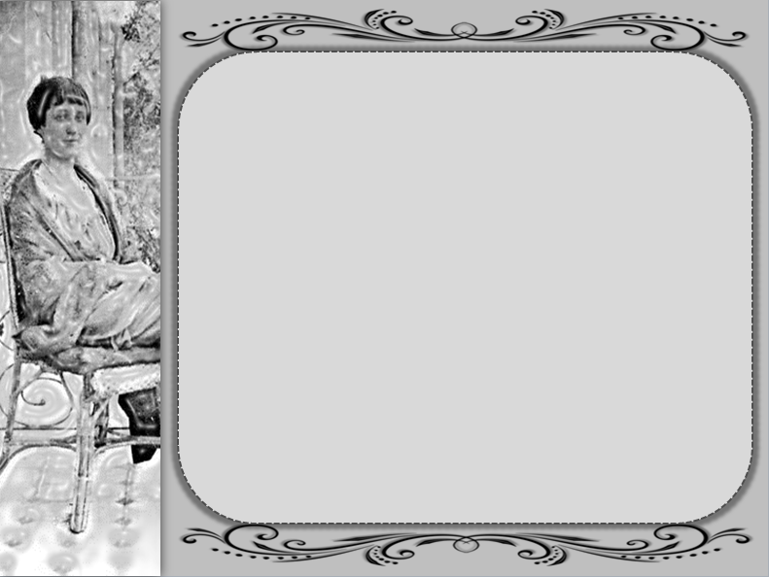
«7 мифов об
Анне Андреевне Ахматовой»

Slide 2
Миф первый: Ахматова — потомок татарского хана
И не простого хана, а именно Ахмата — последнего хана Золотой Орды, потомка Чингисхана. Этот популярный миф начал создаваться самой поэтессой еще в конце 1900-х годов, когда возникла необходимость в литературном псевдониме (настоящая фамилия Ахматовой — Горенко). «И только семнадцатилетняя шальная девчонка могла выбрать татарскую фамилию для русской поэтессы…» — вспоминала Лидия Чуковская ее слова.
Однако подобный ход для эпохи Серебряного века был не так уж и безрассуден: время требовало от новых литераторов артистического поведения, ярких биографий и звучных имен. В этом смысле имя Анна Ахматова прекрасно соответствовало всем критериям (поэтическим — оно создавало ритмический рисунок, двухстопный дактиль, и имело ассонанс на «а», и жизнетворческим — носило флер таинственности).

Slide 3
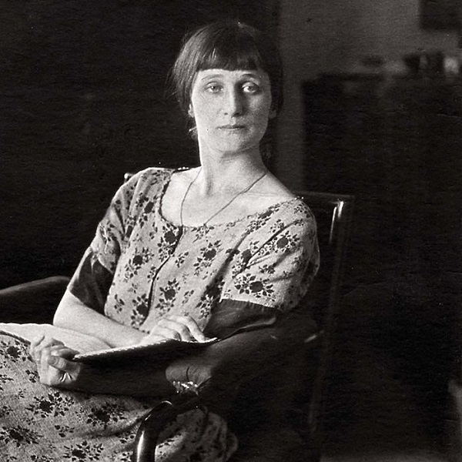

Slide 4
Что касается легенды о татарском хане, то она сформировалась позже. Реальная родословная не укладывалась в поэтическую легенду, поэтому Ахматова преобразовала ее. Здесь следует выделить биографический план и мифологический. Биографический состоит в том, что Ахматовы действительно присутствовали в роду поэтессы: Прасковья Федосеевна Ахматова была прабабкой со стороны матери. В стихотворениях линия родства немного приближена (см. начало «Сказки о черном кольце»: «Мне от бабушки-татарки / Были редкостью подарки; / И зачем я крещена, / Горько гневалась она»).
Легендарный план связан с ордынскими князьями. Как показал исследователь Вадим Черных, Прасковья Ахматова была не татарской княжной, а русской дворянкой («Ахматовы — старинный дворянский род, происходивший, по всей видимости, от служилых татар, но давным-давно обрусевший»). Никаких данных о происхождении рода Ахматовых от хана Ахмата или вообще от ханского рода Чингизидов не имеется.

Slide 5
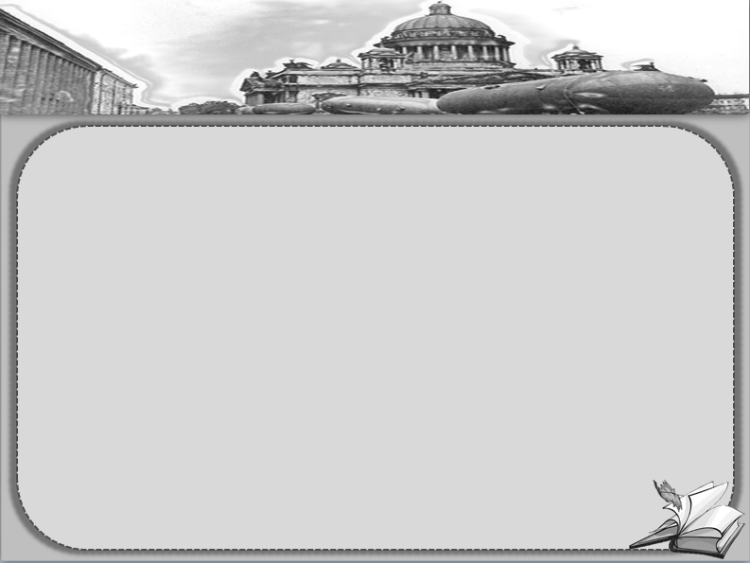
«Мне от бабушки-татарки
Были редкостью подарки
И зачем я крещена,
Горько гневалась она.
А пред смертью подобрела
И впервые пожалела,
И вздохнула: «Ах, года!
Вот и внучка молода…»
А.А.Ахматова
«Сказка о чёрном кольце»,
1917-1936 г.г.

Slide 6
Миф второй: Ахматова была признанной красавицей
Многие мемуарные записи действительно содержат восхищенные отзывы о внешности молодой Ахматовой («Из поэтесс… ярче всего запомнилась Анна Ахматова. Тоненькая, высокая, стройная, с гордым поворотом маленькой головки, закутанная в цветистую шаль, Ахматова походила на гитану… Мимо нее нельзя было пройти, не залюбовавшись ею», — вспоминала Ариадна Тыркова; «Она была очень красива, все на улице заглядывались на нее», — пишет Надежда Чулкова).
Тем не менее более близкие люди поэтессы оценивали ее как женщину не сказочно красивую, но выразительную, с запоминающимися чертами и особо притягательным шармом. «…Назвать нельзя ее красивой, / Но в ней все счастие мое», — писал об Ахматовой Гумилев.

Slide 7

«… Неслышный и неторопливый
Так странно плавен шаг её,
Назвать нельзя её красивой,
Но в ней всё счастие моё…»
Николай Гумилёв
«Она»,
1912 г.

Slide 8
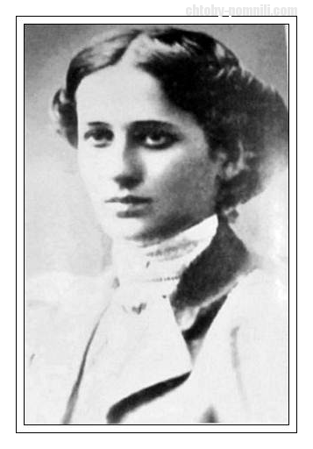
Критик Георгий Адамович вспоминал: «Теперь, в воспоминаниях о ней, ее иногда называют красавицей: нет, красавицей она не была. Но она была больше, чем красавица, лучше, чем красавица. Никогда не приходилось мне видеть женщину, лицо и весь облик которой всюду, среди любых красавиц, выделялся бы своей выразительностью, неподдельной одухотворенностью, чем-то сразу приковывавшим внимание».
Сама Ахматова себя оценивала так: «Я всю жизнь могла выглядеть по желанию, от красавицы до урода».

Slide 9
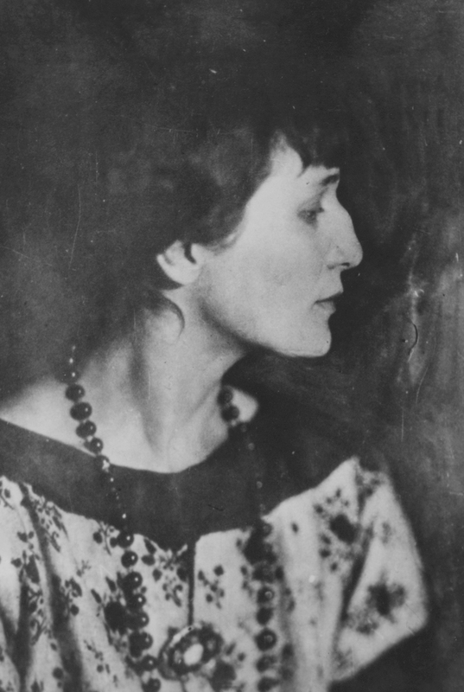
Анна Ахматова. 1920-е годы
© РГАЛИ

Slide 10
Миф третий: Ахматова довела поклонника до самоубийства, что потом описала в стихах
Обычно это подтверждают цитатой из ахматовского стихотворения «Высокие своды костела…»: «Высокие своды костела / Синей, чем небесная твердь… / Прости меня, мальчик веселый, / Что я принесла тебе смерть…» это и правда, и неправда одновременно.
Как показала исследователь Наталия Крайнева, у Ахматовой действительно был «свой» самоубийца — Михаил Линдеберг, покончивший с жизнью из-за несчастной любви к поэтессе 22 декабря 1911 года.

Slide 11
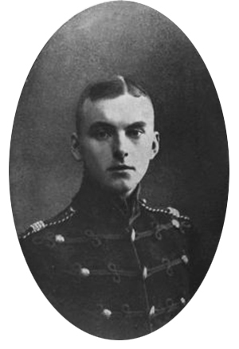
Но стихотворение «Высокие своды костела…» написано в 1913 году под впечатлением от самоубийства другого юноши, Всеволода Князева, несчастно влюбленного в подругу Ахматовой, танцовщицу Ольгу Глебову-Судейкину.
Этот эпизод повторится и в других стихах, например в «Голосе памяти». В «Поэме без героя» Ахматова сделает самоубийство Князева одним из ключевых эпизодов произведения. Общность произошедших с подругами событий в историософской концепции Ахматовой могла впоследствии соединиться в одно воспоминание: недаром на полях автографа «балетного либретто» к «Поэме» появляется пометка с именем Линдеберга и датой его кончины.
Всеволод Князев.
1900-е годы
© poetrysilver.ru

Slide 12
Миф четвертый: Ахматову преследовала несчастная любовь
Подобный вывод напрашивается после прочтения почти любой книги стихов поэтессы. Наряду с лирической героиней, оставляющей своих возлюбленных по собственной воле, в стихотворениях есть и лирическая маска женщины, страдающей от неразделенной любви («Меня покинул в новолунье…», «Дверь полуоткрыта…», «Сегодня мне письма не принесли…», «Вечером», цикл «Смятение» и т. д.).
Однако лирическая канва книг стихов далеко не всегда отражает биографию автора: возлюбленные поэтессы Борис Анреп, Артур Лурье, Николай Пунин, Владимир Гаршин и другие отвечали ей взаимностью.

Slide 13
« Дверь полуоткрыта,
Веют липы сладко…
На столе забыты
Хлыстик и перчатка. Круг от лампы желтый.
Шорохам внимаю.
Отчего ушел ты?
Я не понимаю… Радостно и ясно
Завтра будет утро.
Эта жизнь прекрасна,
Сердце, будь же мудро. Ты совсем устало,
Бьешься тише, глуше…
Знаешь, я читала,
Что бессмертны души».
А.Ахматова
«Дверь полуоткрыта»,
17 февраля 1911 года,
Царское село

Slide 14
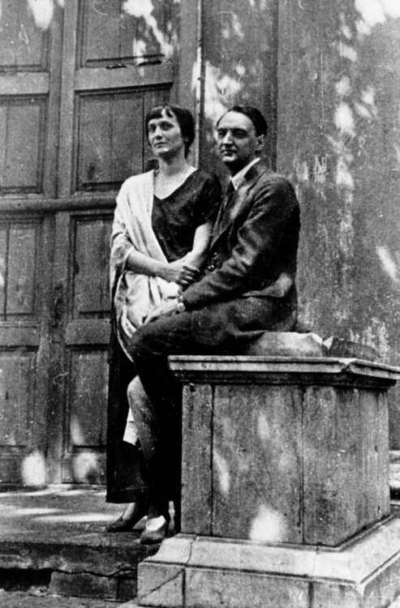
Анна Ахматова и Николай Пунин во дворе Фонтанного дома. Фотография Павла Лукницкого. Ленинград, 1927 год
© Тверская областная библиотека им. А. М. Горького

Slide 15
Миф пятый: Гумилев — единственная любовь Ахматовой
Брак Ахматовой с поэтом Николаем Гумилевым длился с 1910 по 1918 год. С 1918-го по 1921-й она была замужем за ученым-ассириологом Владимиром Шилейко (официально они развелись в 1926 году), а с 1922 по 1938 год состояла в гражданском браке с искусствоведом Николаем Пуниным.
Третий, так и не оформленный официально брак вследствие специфики времени имел свою странность: после расставания супруги продолжали жить в одной коммунальной квартире (в разных комнатах) — и более того: даже после смерти Пунина, находясь в Ленинграде, Ахматова продолжала жить с его семьей.

Slide 16
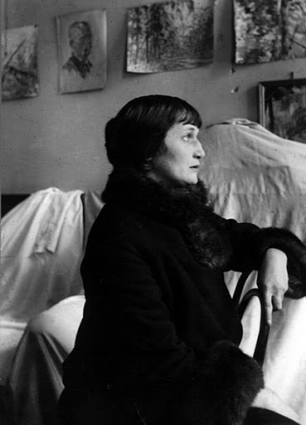
Гумилев также повторно женился в 1918 году — на Анне Энгельгардт. Но в 1950–60-е годы, когда «Реквием» постепенно доходил до читателей (в 1963 году поэма была опубликована в Мюнхене) и интерес к запрещенному в СССР Гумилеву стал пробуждаться, Ахматова взяла на себя «миссию» вдовы поэта (Энгельгардт к тому времени также уже не было в живых).
Подобную роль выполняли Надежда Мандельштам, Елена Булгакова и другие жены ушедших литераторов, храня их архив и заботясь о посмертной памяти.

Slide 17
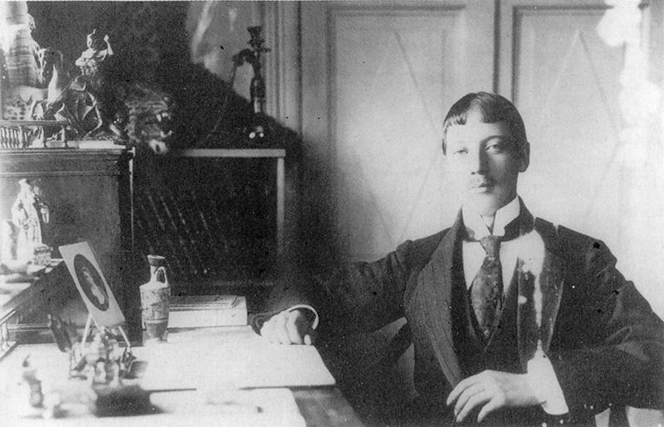
Николай Гумилев в Царском Селе. 1911 год
© gumilev.ru

Slide 18
Миф шестой: Сталин завидовал Ахматовой
Сама поэтесса и многие ее современ­ники посчитали появление постанов­ления ЦК 1946 года «О журналах „Звезда“ и „Ленинград“», где шельмовались Ахматова и Зощенко, следствием события, произошедшего на одном литературном вечере. «„Это я зарабатываю постановление“, — говорила Ахматова о фотографии, сделанной на одном из вечеров, проходивших в Москве весной 1946 года.
<…> По слухам, Сталин был разгневан пылким приемом, который оказывали Ахматовой слушатели. Согласно одной из версий, Сталин спросил после какого-то вечера: „Кто организовал вставание?“», — вспоминает Ника Глен. Лидия Чуковская дополняет: «Ахматова полагала, что… Сталин приревновал ее к овациям… Аплодисменты стоя причитались, по убеждению Сталина, ему одному — и вдруг толпа устроила овацию какой-то поэтессе».

Slide 19
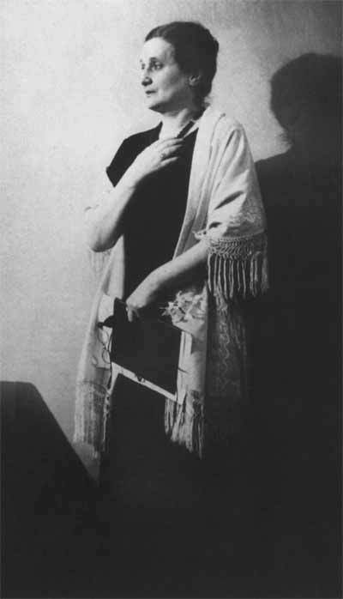
Как подмечает Александр Жолковский, для всех воспоминаний, связанных с этим сюжетом, характерны типичные оговорки («по слухам», «полагала» и так далее), что является вероятным признаком домысла.
Реакция Сталина, как и «цитатная» фраза о «вставании», не имеют документальных подтверждений или опровержений, поэтому этот эпизод стоит рассматривать не как абсолютную истину, а как одну из популярных, вероятных, но до конца не подтвержденных версий.
Ахматова на литературном вечере.
1946 год
© РГАЛИ

Slide 20
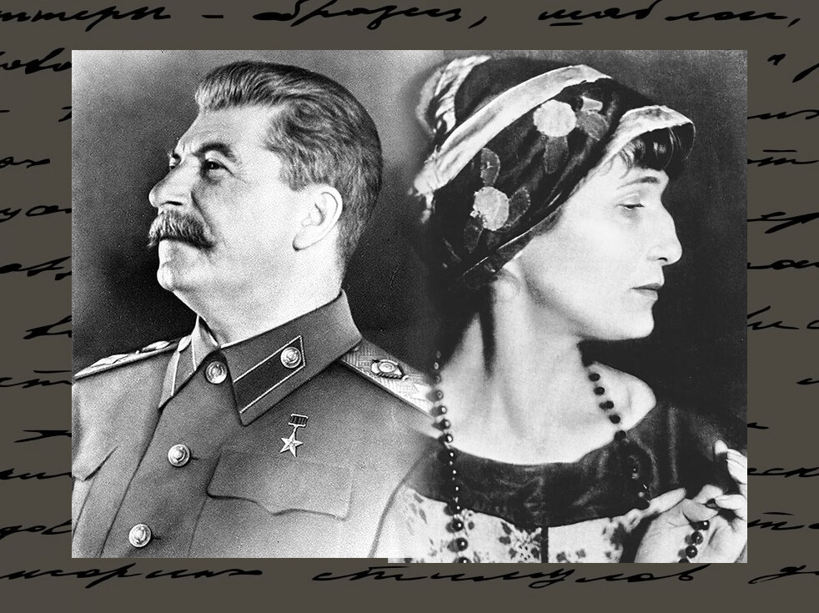

Slide 21
Миф седьмой: Ахматова не любила своего сына
И это не так. В непростой истории взаимоотношений Ахматовой со Львом Гумилевым много нюансов. В ранней лирике поэтесса создавала образ нерадивой матери («…Я дурная мать», «…Отыми и ребенка, и друга…», «Для чего же, бросив друга / И кудрявого ребенка…»), в чем была доля биографизма: детство и юность Лев Гумилев провел не с родителями, а с бабушкой, Анной Гумилевой, мать и отец лишь иногда приезжали к ним. Но в конце 1920-х годов Лев перебрался в Фонтанный дом, в семью Ахматовой и Пунина.
Серьезная размолвка произошла после возвращения в 1956 году Льва Гумилева из лагеря. Он не мог простить матери, как ему казалось, ее легкомысленного поведения в 1946 году (см. миф восьмой) и некоторого поэтического эгоизма. Однако именно ради него Ахматова не только «стояла триста часов» в тюремных очередях с передачей и просила каждого более или менее влиятельного знакомого помочь с освобождением сына из лагеря, но и пошла на шаг, противоречащий любому эгоизму: переступив через свои убеждения, ради свободы сына Ахматова написала и опубликовала цикл «Слава миру!», где прославляла советский строй .

Slide 22
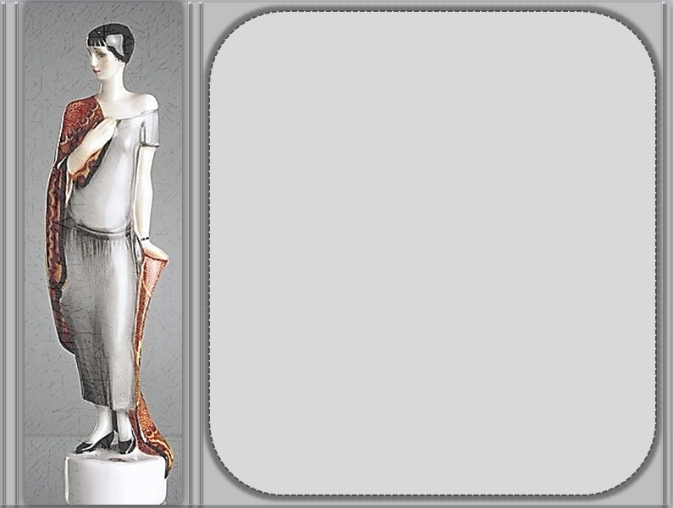
«… Младший сын был ростом с пальчик,-
Как тебя унять,
Спи, мой тихий, спи мой мальчик,
Я дурная мать…»
А.А.Ахматова
«Колыбельная»,
1917 г.

Slide 23
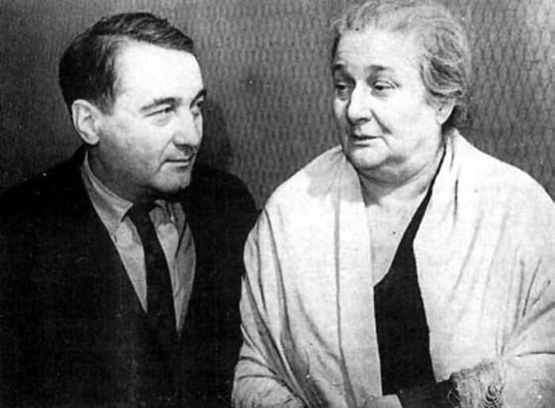
В последние годы Ахматова не раз говорила близким о желании восстановить прежние отношения с сыном.
Эмма Герштейн пишет: «… она мне сказала: «Я бы хотела помириться с Левой». Я ответила, что и он, вероятно, этого хочет, но боится чрезмерного волнения и для нее, и для себя при объяснении.
«Да не надо объясняться, — живо возразила Анна Андреевна. — Пришел бы и сказал: «Мама, пришей мне пуговицу».

Slide 24
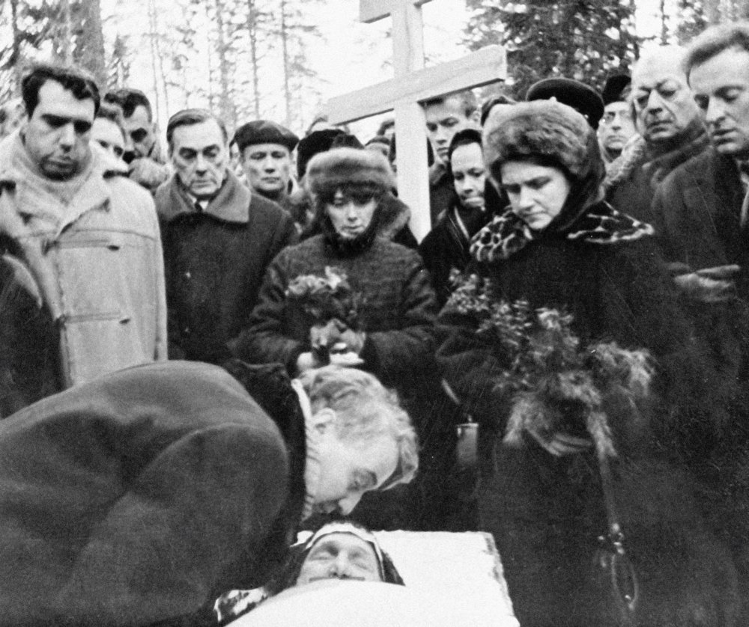
Вероятно, переживания от размолвки с сыном во многом ускорили смерть поэтессы.
В последние дни ее жизни возле больничной палаты Ахматовой развернулось театральное действо: близкие решали, пускать или не пускать Льва Николаевича к матери, не приблизит ли их встреча кончину поэтессы. Ахматова умерла, так и не помирившись с сыном.

Slide 25
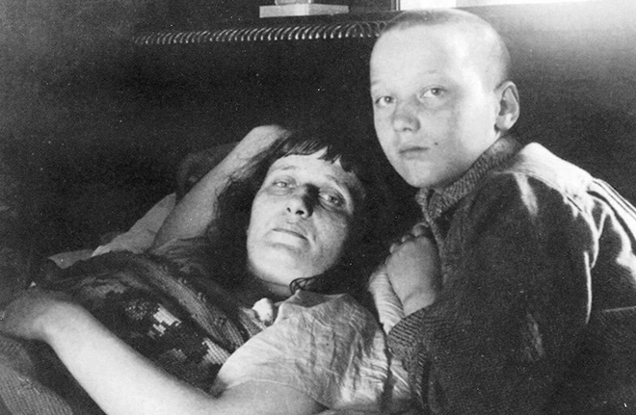
Анна Ахматова и Лев Гумилев. 1926 год
© Евразийский национальный университет им. Л. Н. Гумилева

Slide 26
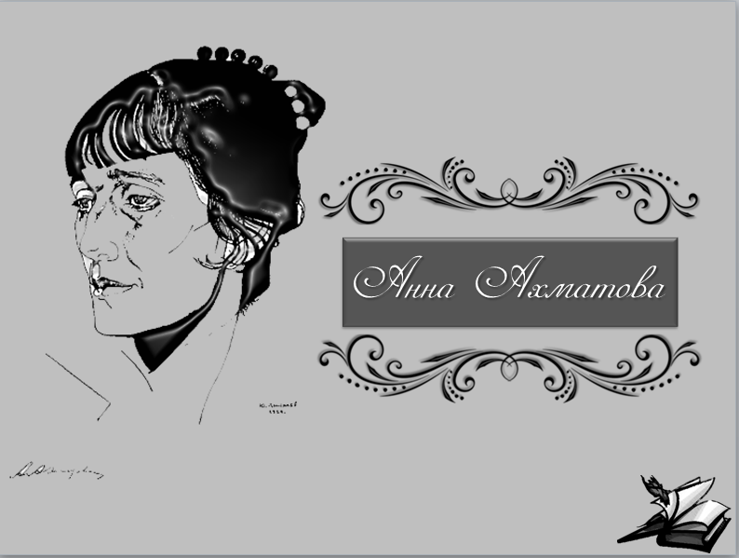


Slide 27
Список использованных ресурсов:
Ахматова А. О себе. Биография. Stihi-rus.ru.
https://arzamas.academy/materials/988
© Евразийский национальный университет им. Л. Н. Гумилева
© РГАЛИ
© gumilev.ru
© Тверская областная библиотека им. А. М. Горького
© poetrysilver.ru

Slide 28
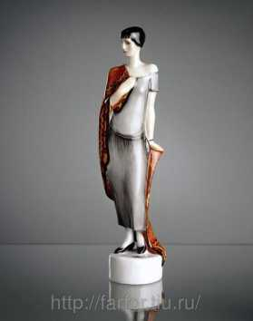
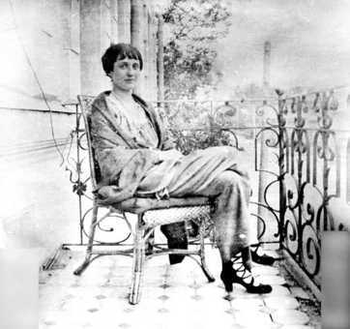
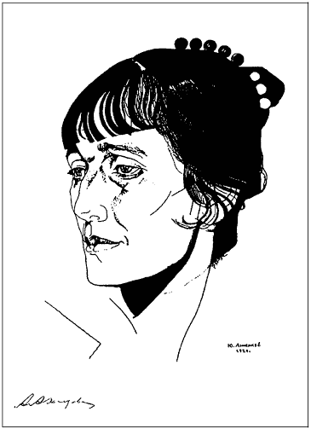
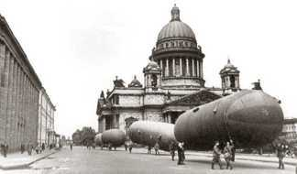

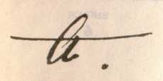
http://filolerea.narod.ru/kartinki/foto_poeti/Ahmatova1914.jpg
http://book-online.com.ua/images/page_img/1575/b_1575_i_001.png
http://images.ru.prom.st/499130_w640_h640_ahmatova_danko.jpg
https://upload.wikimedia.org/wikipedia/commons/3/35/%D0%90%D1%85%D0%BC%D0%B0%D1%82%D0%BE%D0%B2%D0%B0_%D0%90%D0%BD%D0%BD%D0%B0_%D0%B0%D0%B2%D1%82%D0%BE%D0%B3%D1%80%D0%B0%D1%84.JPG
http://www.bklynlibrary.org/sites/default/files/imagecache/calendar_large/images/events/calendar/proza.jpg
http://casaleto.com/wp-content/uploads/2016/05/Wartime-St.-Petersbur.jpg

Slide 29






Фон-
Обложка
http://palitrazhizni.ru/wp-content/uploads/2014/06/%D0%90%D0%BD%D0%BD%D0%B0-%D0%90%D1%85%D0%BC%D0%B0%D1%82%D0%BE%D0%B2%D0%B0.png
Шрифт - Adine Kirnberg
Фон-
Рабочий - 1
Фон-
Рабочий - 3
Фон-
Рабочий - 2
Фон-
Рабочий - 4

